Slide 1
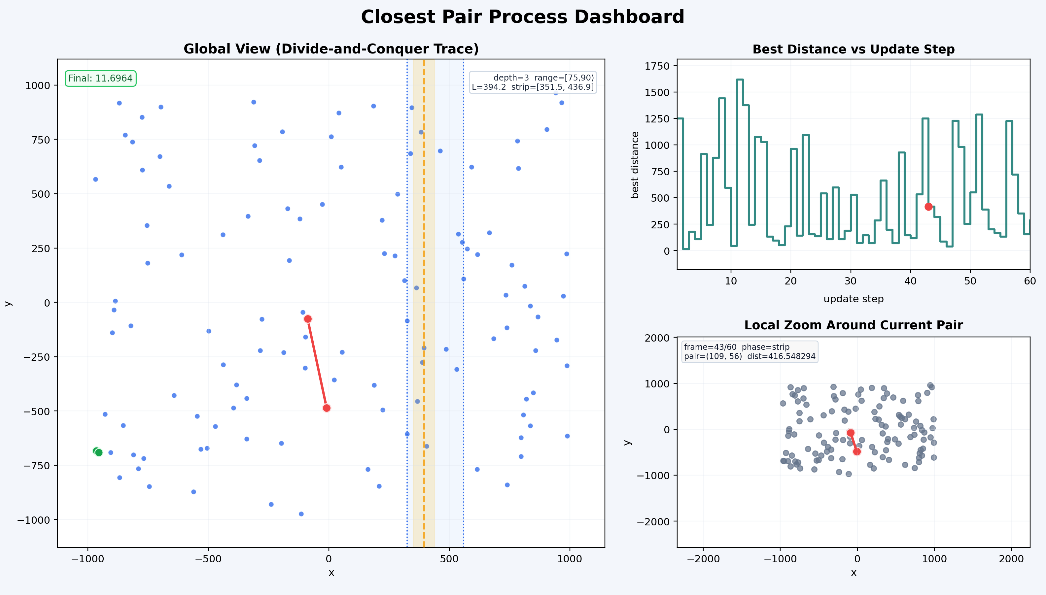
实验汇报
01
/ 07
平面最近点对问题
王锦政 2024270223
核心结论：在 10000 至 50000 点的全实测范围内，分治法相对蛮力法的最高速度提升达到 39.70 倍。
O(n log n)
39.70x
轨迹导出
论文主线模型
最大实测速比
过程可视化链路
汇报聚焦：论文模型、算法实现与优化、几何证明、实验结果分析
Notes:
约35秒。开场先给出实测结论，再说明本次汇报仅聚焦论文模型、算法实现与优化、几何证明和实验结果分析。

Slide 2
论文模型
02
/ 07
论文模型与实验定位
本页仅说明理论模型来源以及本实验的工程化扩展边界
本实验采用 Shamos-Hoey 的经典确定性分治框架，并进一步构建了可验证、可导出、可可视化的完整实验链。
01
理论模型
本实验的工作边界
确定性分治主线，目标时间复杂度为 O(n log n)。
不展开蛮力法常识与基本定义。
02
工程实现
重点展示带状区域筛选、可视化导出与实验验证。
完成 C++ 求解、正确性校验与 benchmark 数据导出。
全部结论均基于当前仓库中的真实实验输出。
03
展示层
输出 trace、steps、GIF、dashboard 以及实验报告。
Notes:
约40秒。先说明理论模型来源于经典论文，再说明本实验的核心工作是将该模型工程化，并明确汇报范围。

Slide 3
算法实现
03
/ 07
算法实现与关键优化
预排序与递归划分
带状区域筛选
可视化友好导出
点集分别按 x、y 排序，递归过程中仅进行线性划分。
合并阶段仅搜索满足 |x-xm|<d 的 strip 区域。
trace_demo.csv 记录当前最优值被更新的时刻。
递归基限定为 |S|≤3，以控制边界处理复杂度。
strip 按 y 排序后，利用 y 差进行快速剪枝。
steps_demo.csv 记录递归深度、中线位置与 strip 边界。
左右子问题规模保持均衡，递归深度稳定在 log n。
二维搜索由此压缩为常数级候选比较。
这些数据进一步驱动 GIF、dashboard 与实验报告。
Notes:
约50秒。依次说明预排序与递归结构、strip 合并剪枝，以及为后续展示设计的 trace 与 steps 导出机制。

Slide 4
几何证明
04
/ 07
分治法合并步骤线性效率的几何证明
报告附录中的核心结论：按 y 排序后，每个点至多只需比较后续 6 个点
2d × d
6
< d
候选比较矩形
最多容纳点数
小矩形对角线
证明思路
1
候选区域
d
单点仅需考察分界线右侧的 2d×d 候选区域。
2
区域切割
将该矩形划分为 2×3 共 6 个小矩形，每块尺寸为 d/2 × d/3。
3
对角线界
小矩形对角线长度为 d√13/6≈0.6009d，因此严格小于 d。
4
鸽巢反证
若候选区中出现至少 7 个点，则必有两点落入同一小矩形，其距离小于 d，与前提矛盾。
2d
结论：每个点仅需与后续最多 6 个点比较，因此单层合并复杂度为 O(n)。
最多容纳 6 个候选点
文献依据：Shamos & Hoey, FOCS 1975
Notes:
约55秒。依次说明候选区域、区域切割、对角线界和鸽巢反证，最后给出每点至多比较后续 6 个点的结论。

Slide 5
过程可视化
05
/ 07
过程可视化
GIF 适合展示递归推进与最优点对更新过程。
dashboard 同时保留全局视图、距离曲线与局部放大。
因此 strip、中线与当前最优解能够被直接解释。
Notes:
约55秒。先用左侧 GIF 展示执行过程，再用右上角静态图补充 dashboard 的三层信息：全局点云、距离下降曲线和局部放大。

Slide 6
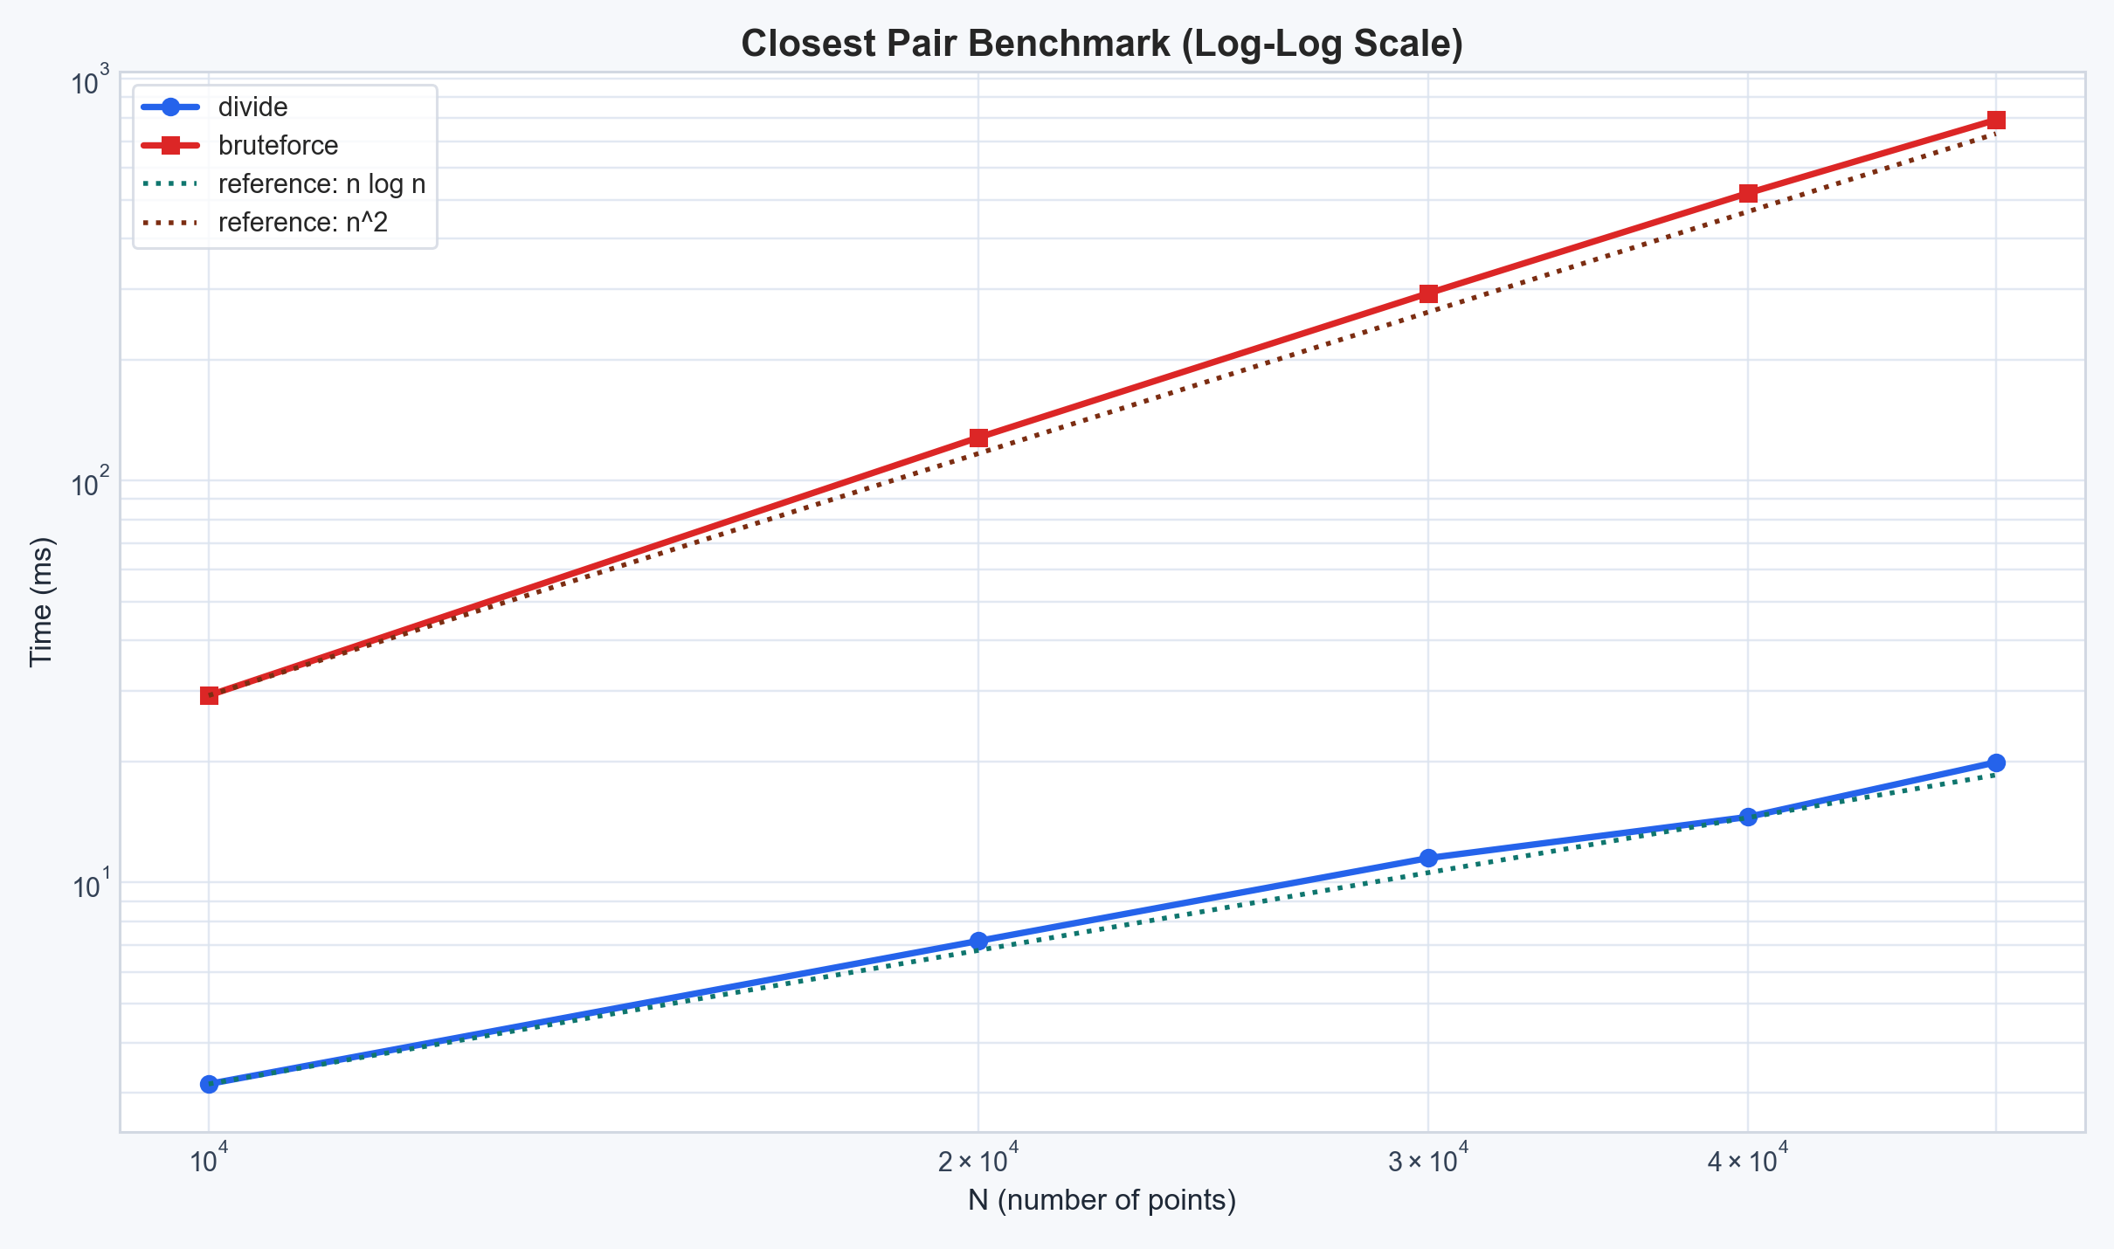
实验结果
06
/ 07
实验结果：全实测数据支撑复杂度结论
一张原生图表展示绝对时间差，一张 log-log 图验证增长阶与理论是否一致
9.27x
39.70x
19.91ms
10000 点速度提升
50000 点速度提升
50000 点分治均值
在 log-log 坐标下，分治曲线更接近 n log n，而蛮力曲线更接近 n²。
本页不仅比较绝对耗时，也检验实测增长阶是否与理论分析一致。
Notes:
约60秒。先说明左图对应 5 次重复实验后的均值；在全部测试规模下，分治法均显著快于蛮力法。再看右侧 log-log 图，说明实测增长趋势与理论复杂度一致。

Slide 7
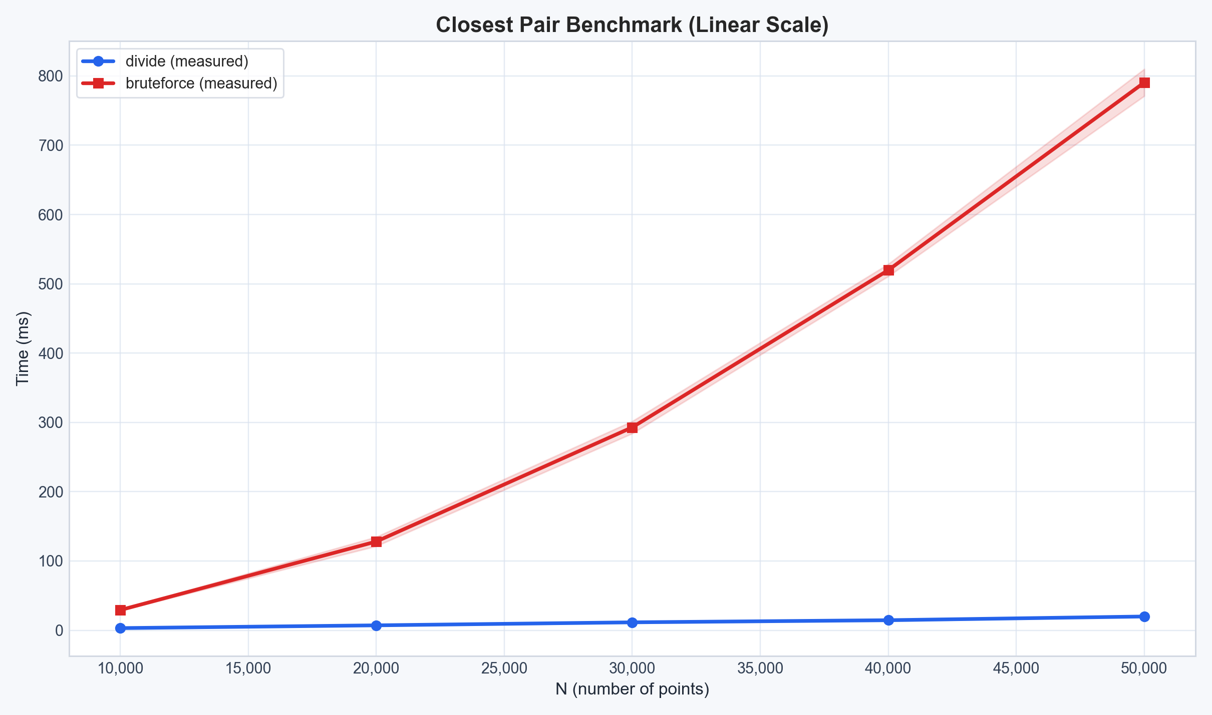
结论
07
/ 07
结论与收束
01
性能结论
在 10000 至 50000 点的全实测范围内，分治法始终显著快于蛮力法。
02
表达结论
trace、steps、GIF 与 dashboard 使分治过程可以被清晰解释，而不仅仅给出最终结果。
03
实验价值
复杂度结论获得真实实验数据支撑，整体实现适合作为课程实验展示版本。
一句话结束：实现正确，机制可解释，结论可信。
Notes:
约35秒。最后收束三点：性能优势、可视化价值、实验链完整性。结束语为：实现正确，机制可解释，结论可信。

